Slide 1

PROJET 3
«Dynamisez une page web
avec des animations CSS»
MIROCHNYK Sergiy

Slide 2
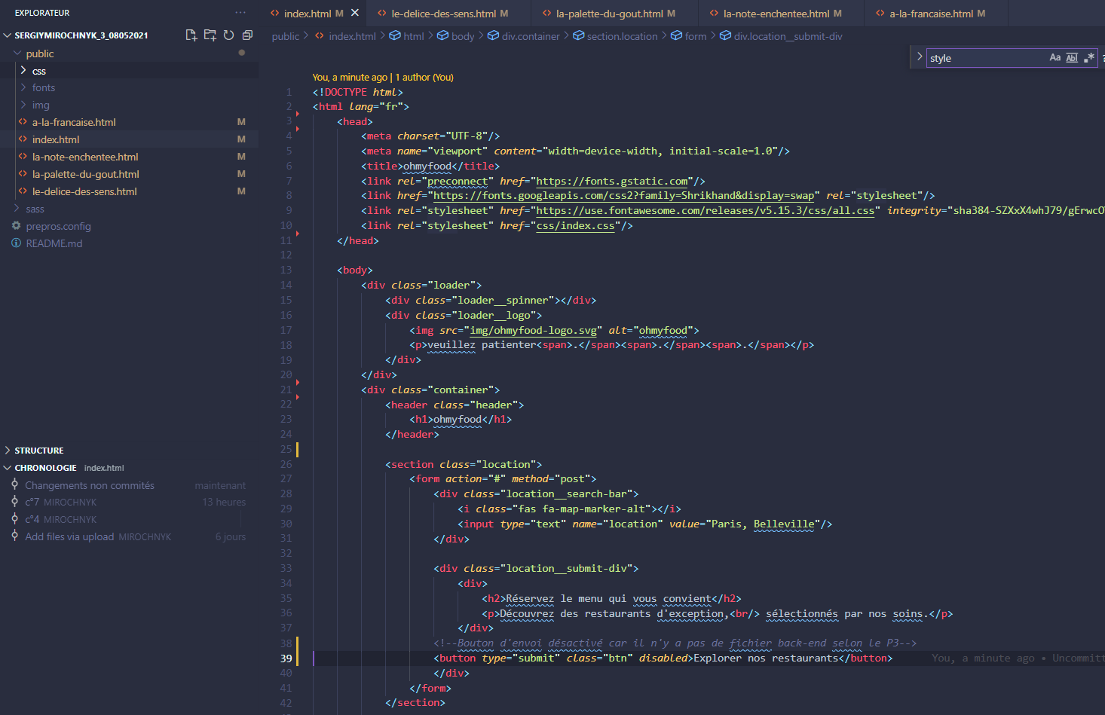
VISUAL STUDIO: 1) création du code index.html

Slide 3
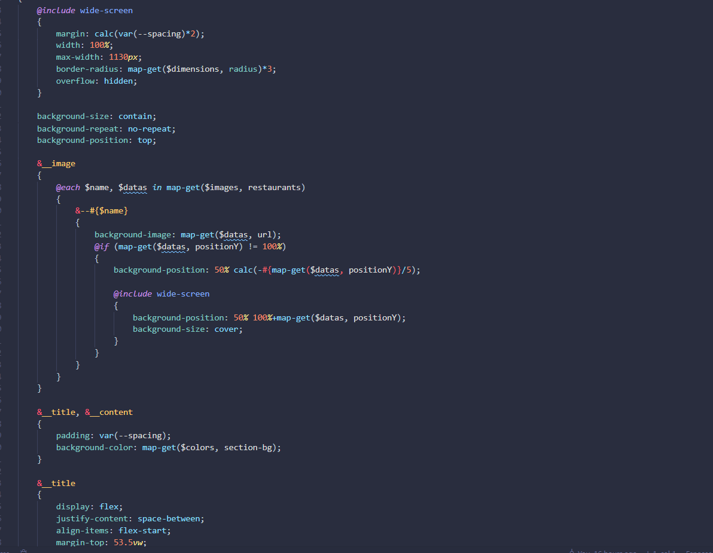
2) puis la création du code index.scss en utilisant SSAS

Slide 4
2) puis la création d’animation à la page d’accueil de P3

Slide 5
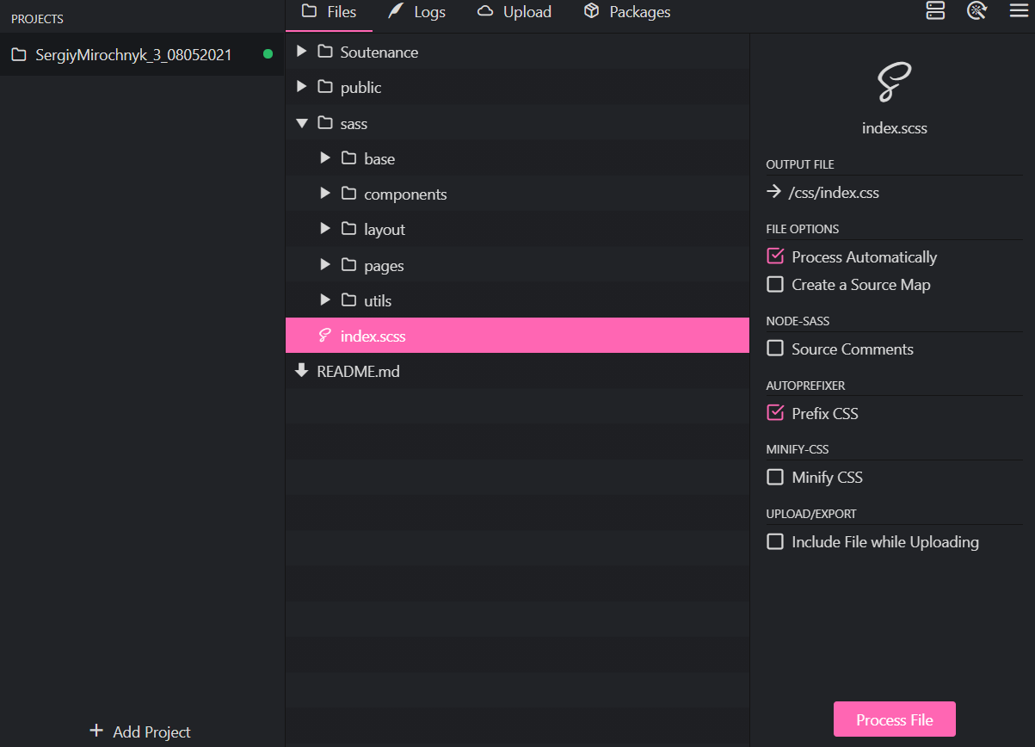
PREPROS (préprocesseur qui fait convertir notre fichier SCSS au fichier CSS) : 1) téléchargé de son site officiel, puis l’installation sur PC Windows; 2) la conversion de fichier index.scss au index.css pour que les navigateurs puisses lire le Style de notre site, car les navigateurs ne savent pas lire le format *.scss

Slide 6
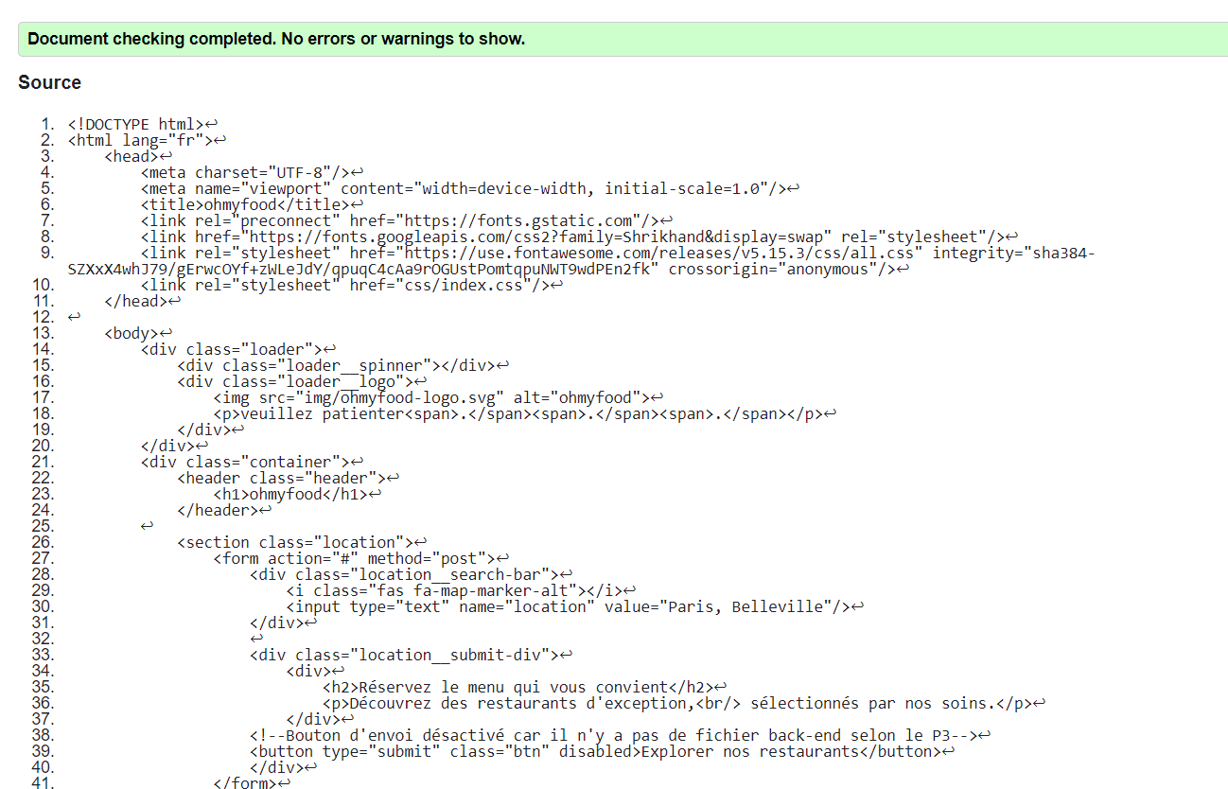
Validator W3: 1) à la fin de création de code pour l’environnement Desktop, Mobile et Ipad, j’ai vérifié mon code HTML et CSS sur le site https://validator.w3.org/

Slide 7
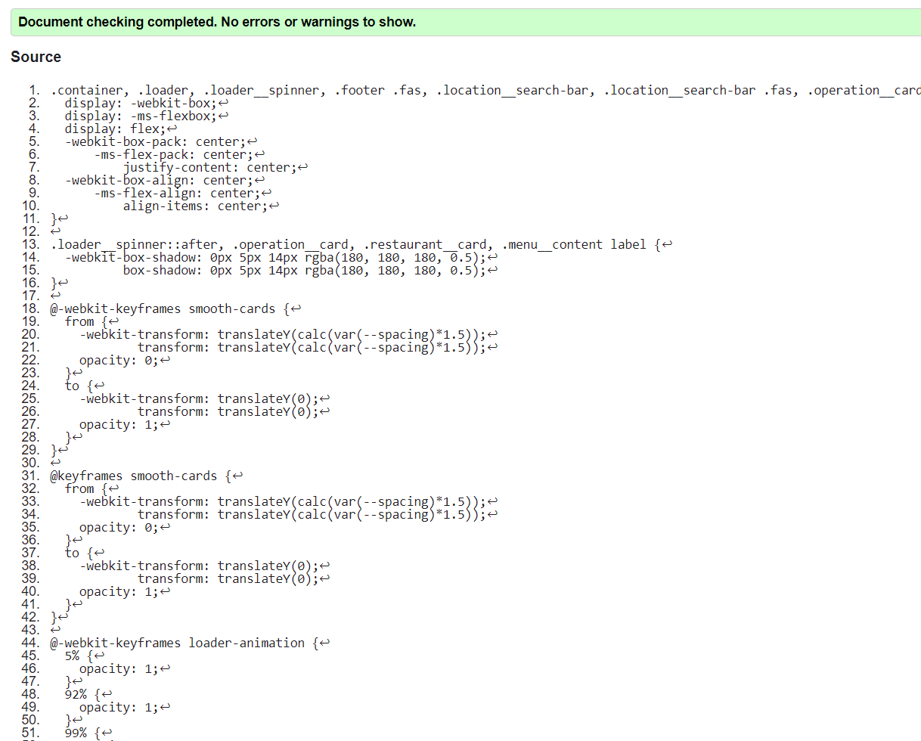

Slide 8
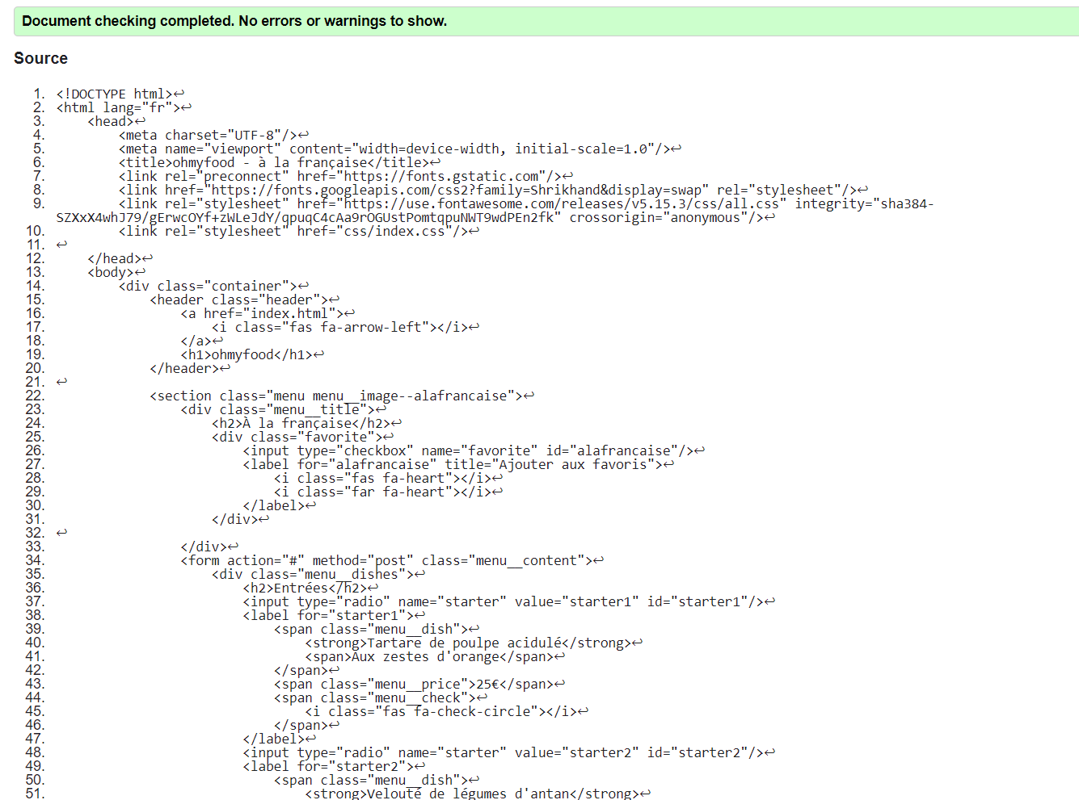
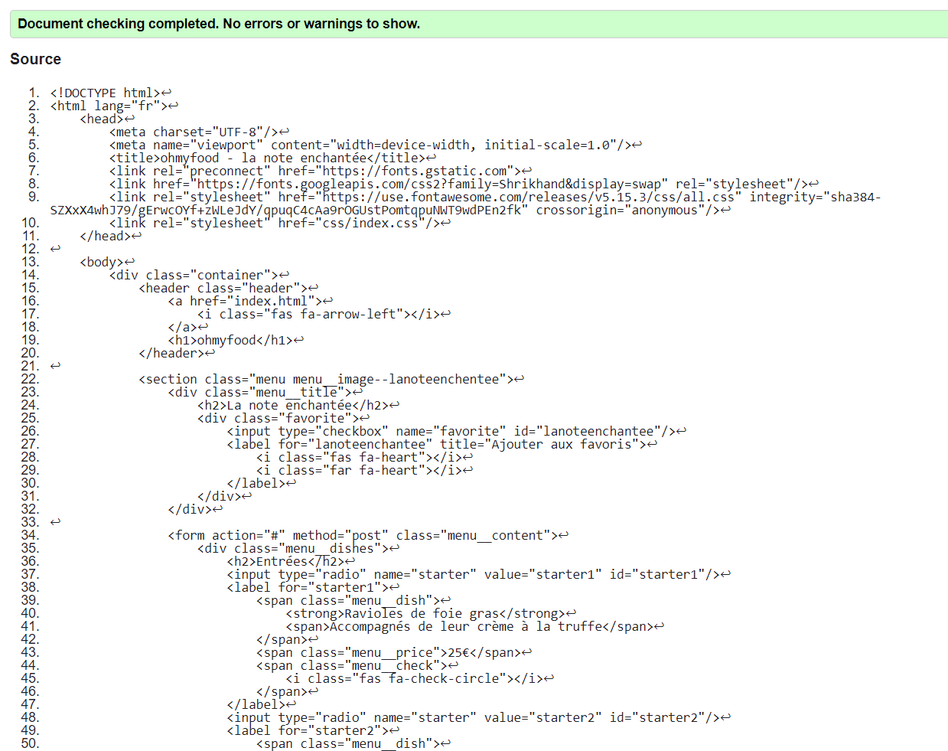
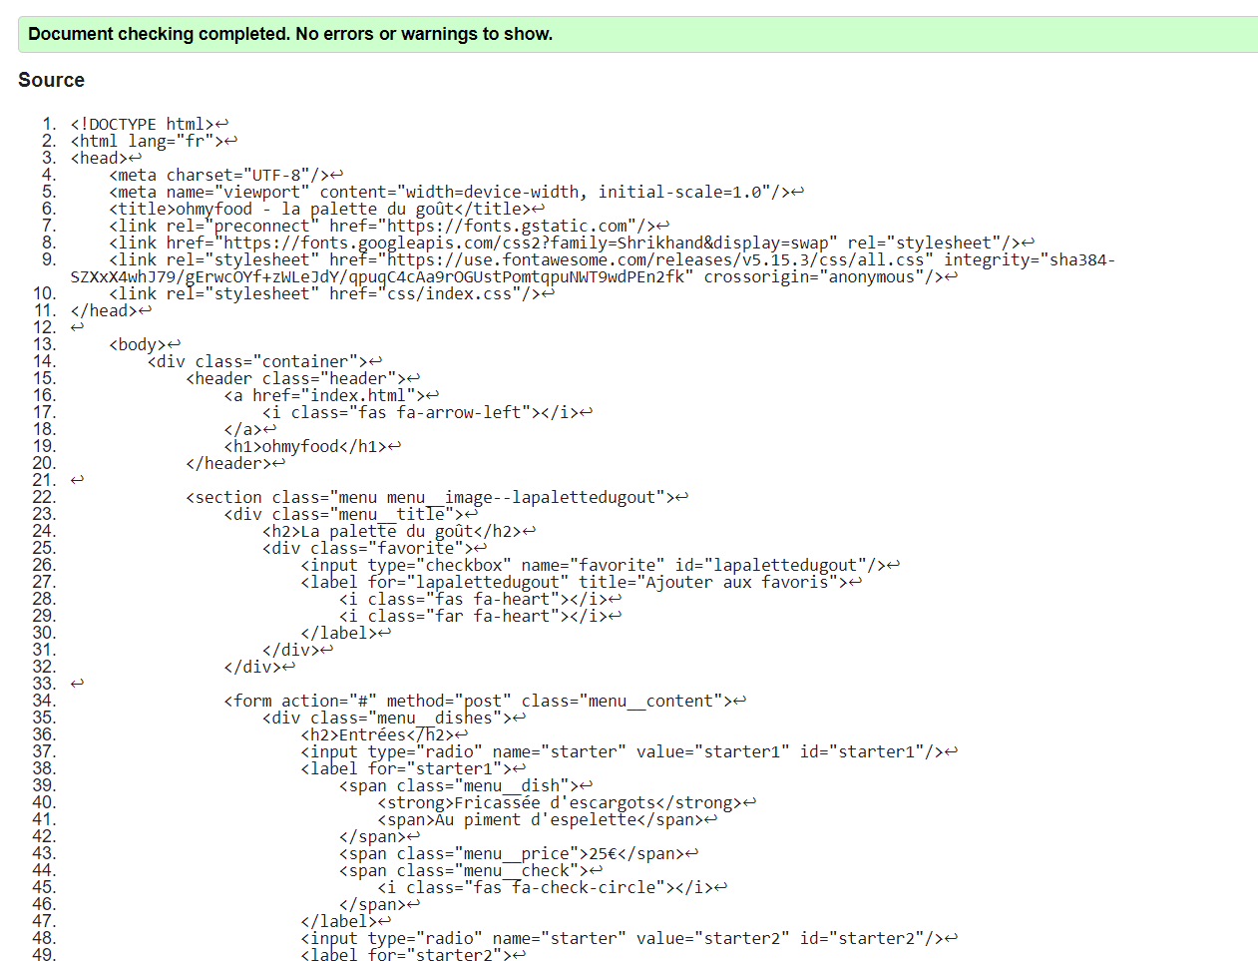
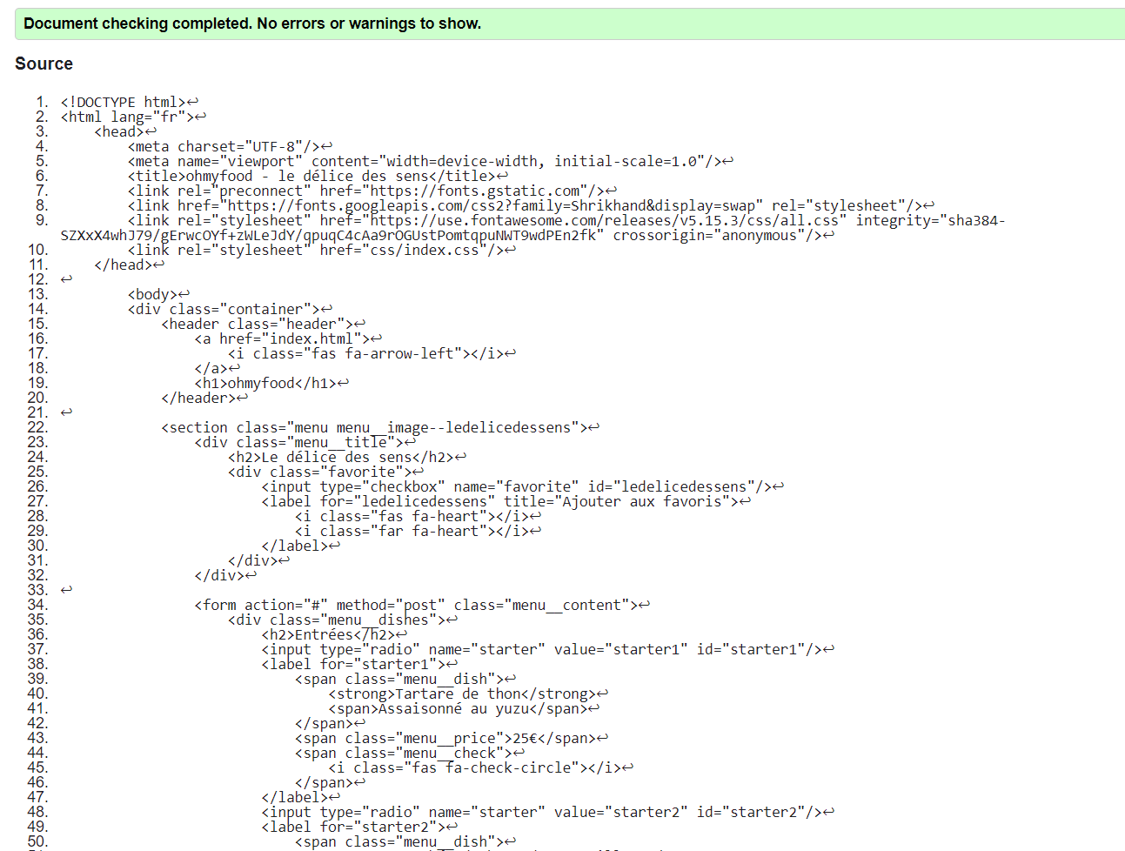

Slide 9
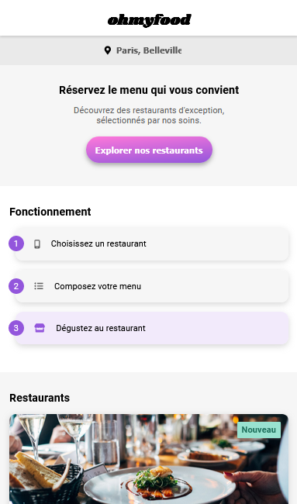
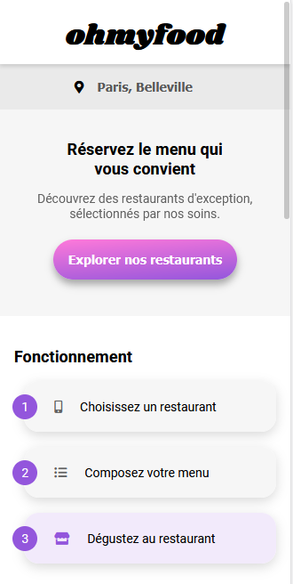
GIT PAGES : 1) responsive vérification de versions Ipad et Mobile

Slide 10
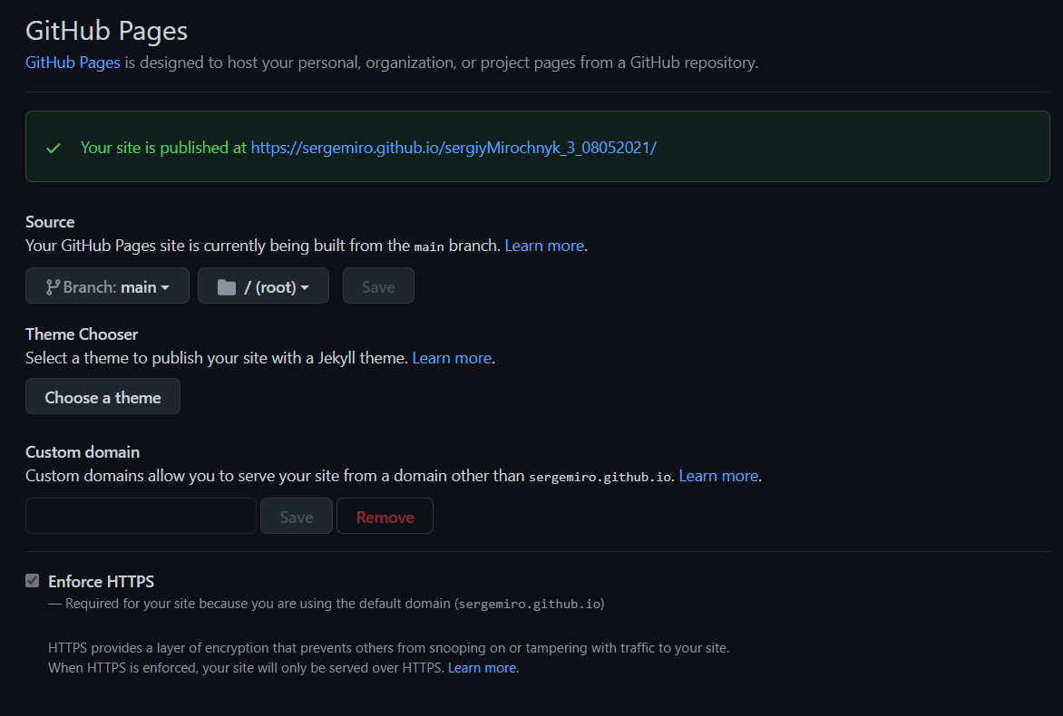
2) hébergement de mon P3 sur GitHub Pages: https://sergemiro.github.io/sergiyMirochnyk_3_08052021/ 3) et puis l’envoi de mon dossier P3 à la soutenance

Slide 11


